Slide 1


CM형 사전점검 종합 보고서
Tel. 1668-5343
Email: insighteye01@naver.com

Slide 2

입주자님 귀하
01. Company Overview
입 주 자 성 함 : | 최 화
점검일짜 | 2025년 09월 05일
아파트명 | 음성 우미린 풀하우스
아파트 동호수 | 403동1904호
평형 | 30평형
About
Company
인싸이트아이

Slide 3

Table of Content
Company Vision | 01
CM형 사전점검 | 02
시공사 하자보수기간 이란? | 03
육안 점검 중 점 사 항 | 04
공기질 측정 | 05
열화상 카메라 측정 | 06
레벨기 점검 | 07
입주전 체크사항 | 08
결 로 현 상 | 09
맺음말 | 10

Slide 4

1.Company Vision
고객과 함께 미래를 만드는 데 중심적인 역할을 하는 기업이 되겠습니다.
고객과 함께 미래를 만드는 데 중심적인 역할을 하는 기업이 되겠습니다.
고객과 함께 성장합니다.
Innovative Partner
인싸이트아이는 사전점검, 시공사 하자등록, 사후점검 단계에 이르기까지 입주자를 대신하여 최대한의 만족도 창출해 드리고 있는 CM형 사전점검 (Construction Management) 전문회사입니다.
입주자를 대변하는 역할을 해야 하는 만큼 뛰어난 기술력과 인성을 두루 갖춘 인재 양성에 주력하였으며,
CM형사전점검업뿐만 아니라 국내 주거시설 / 상업시설 / 교육시설 / 호텔 / 병원 / GMP제약 및 HACCP공장 등 폭넓고 다양한 프로젝트들을 수행하면서 특화된 기술력과 노하우를 축적하였습니다.
‘인싸이트아이’하나면 고객이 원하시는 어떠한 하자점검도 성공적으로 추진할 수 있습니다.
고객의 입장에 서서 마음을 함께하며 꿈을 실현해 드리는 최고의 파트너가 될 것을 약속드립니다.
감사합니다.

Slide 5
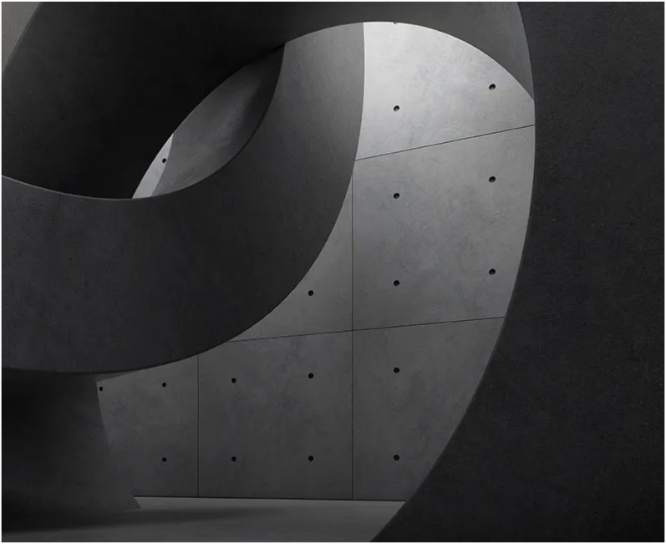
ABOUT US
CM형 사전점검에 필요한
모든 컨설팅을
도와 드립니다.
business.
since
We can help you with all the consulting
you need for your
business.
다년간의 공동주택 시공 경험을 가진 기술자가 점검 전 과정을 세심하게 관리 철저한 기준과 책임, 전문성과 진심으로 고객의 신뢰를 지어갑니다.
각 분야별 특급기술자 및 다수의 국가기술자격증 보유 인력을 상시 확보·운영하고 있으며, 전문 인력의 체계적인 점검을 통해 입주 전 하자 사전 예방 및 시공 품질 수준 향상을 위해 노력하고 있습니다. 만족도 최우선 목표로 하여, 전문성, 공정성, 책임감을 바탕으로 꼼꼼하고 철저한 사전점검과 체계적인 사후 품질 관리를 성실히 수행할 것을 약속드립니다. 점검의 시작부터 마무리까지.
2026

Slide 6



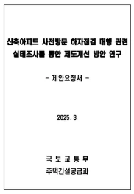
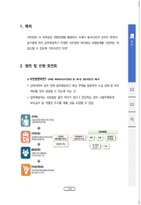
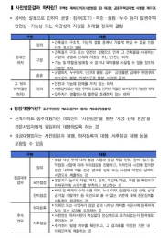
Business information
인싸이트아이는 국토교통부 「신축아파트 입주자 사전방문점검 대행 가이드라인(2025.11)」을 기준으로, 객관적이고 신뢰할 수 있는 사전점검 서비스를 제공하고 있습니다.
사전방문이란? 주택법 제48조의2(사전방문 등) 제1항 및 표준약관(안) 제2조신축아파트 입주 전에 입주예정자가 해당 주택을 방문하여 시공 상태 및 하자 여부를 미리 점검할 수 있도록 하는 제도입니다. 사전방문한 입주예정자는 하자가 있다고 판단될 경우, 시공사에 보수공사 등 필요한 조치를 요청 할 수 있습니다.
국토교통부 신축아파트
입주자 사전방문점검대행 선정 가이드라인 (25.11)
주택법 제48조의2(사전방문 등) 제1항 및 표준약관(안) 제2조신축아파트 입주 전에 입주예정자가 해당 주택을 방문하여 시공 상태 및 하자 여부를 미리 점검할 수 있도록 하는 제도입니다.
사전방문한 입주예정자는 하자가 있다고 판단될 경우, 시공사에 보수공사 등 필요한 조치를 요청 할 수 있습니다.
인싸이트아이는 국토교통부의 「신축아파트 입주자 사전방문점검 대행 가이드라인」을 바탕으로 합니다.
INSIGHT EYE

Slide 7



2.CM형 사전점검
사전점검 검은 공사 중에 실시하며 입주 후 하자가 추가 발견될 수 있습니다.
사업주체는 사전 방문을 주택 공급계약에 따라 정한 입주지정 기간 시작일 45일 전까지 2일 이상 실시해야 한다 (주택법 시행규칙 제20조의 2 제1항).
사업주체가 사전 방문을 실시하려는 경우에는 사전 방문 기간 시작일 1개월 전까지 방문 기간 및 방법 등 사전 방문에 필요한 사항을 포함한 사전 방문 계획을 수립하여 사용검사권자에게 제출하고, 입주 예정자에게 그 내용을 서면(전자 문서를 포함한다)으로 알려야 한다
(주택법 시행규칙 제20조의 2 제2항).
사전점검 업체의 필요성
일반 입주자는 건축 관련 전문가가 아니며 시공상의 결함을 확인하기에는 한계가 있습니다. 그렇기에 전문 지식을 갖춘 주택점검 업체에서 누수, 단열 상태, 보일러 배관 등 보이지 않는 부분도 찾아내어 입주자 분들이 하자 보수를 받으실 수 있도록 최선을 다하겠습니다.
사전점검이란?
공동주택 사전점검'이란 도장 • 도배,가구 • 타일 • 주방용구 및 위생기구 공사등 다양한 공정을 최종 사용 검사전 입주자가 사전 방문하여
확인할 수 있도록 마련된 제도입니다.
* 관련 규정 : 주택 공급에 관한 규칙 제21조 제3항 27호
사전점검 주요내용
현장소장 및 팀장은 하자를 적출하여 하자점검 수행 및 품질을 확보하는 것이 목적이므로,현장담당자의 기술경험,마인드가 무엇보다 소중합니다.
꼭 공동주택 경력이있는 담당자인지 확인 하시길 바랍니다.

Slide 8
3.시공사 하자보수기간 이란?
입주시 부터 2년을 하자보증기간이라 합니다.
시공사는 사전점검 시 발견한 사항 중 "중대한 하자"는 사후 점검 전까지 보수하여야 하며, 그 외의하자는 입주 전까지 적절한 보수 공사를 진행해야 합니다
.公 관련 법령 : 공동주택관리법 시행령 제102조제3항 제27호
미장공사,수장공사,도장공사, 도배공사,타일 공사,석공사
2년차
벽체단열 공사,천정단열 공사,바닥단열 공사
마감공사
옥내가구공사,기구공사,가전제품
창문틀 공사,문짝 공사,창호철물공사,창호유리 공사,커튼월 공사
3년차
지능형 홈네트워크,설비 공사
마감공사
홈네트워크망 공사,홈네트워크기기 공사 ,단지공용시스템 공사
지붕이나 방수 공사는 4년
5년이상
기둥이나 내력벽 같은 주요 구조부
구조부하자
기타

Slide 9
4. 입주후 하자보수 진행 방법
점검
01
발견된 하자는 사진 촬영을 통해 기록합니다.
하자 접수
02
지정된 일자와 시공사 안내를 통해 하자접수를 합니다.
하자보수 일정 협의
03
시공사는 공정별 하도 업체에게 통보하여 업체 일정을 조율하여 하자보수를 진행합니다.
.
하자보수진행
04
시공사 어플을 통해 하자보수 처리 상태를 실시간으로 확인 할 수 있습니다.
꼭 입주후 발견된 하자는 바로 하자접수 해주시기 바랍니다.

Slide 10
4-1시공사 하자보수 관련
신축 아파트의 하자담보책임기간은 시설공사별, 내력 구조별로 다르며, 수장공사, 타일공사의 경우에는 하자담보 책임기간이 2년입니다.
일반하자
중대하자
시공사는 사전점검 시 발견한 사항 중 "중대한 하자"는 사후 점검 전까지 보수하여야 하며, 그 외의 하자는 입주 전까지 적절한 보수 공사를 진행해야 합니다
하자담보 책임기간은 5년 이내이며, 내력구조부별 하자는 공동주택 구조체의 일부 또는 전부가 붕괴된 경우 또는 공동주택의 구조안전상 위험을 초래하거나, 그 위험을 초래할 우려가 있는 정도의 균열·침하 등의 결함이 발생한 경우를 말하고, 하자담보책임기간은 10년입니다.
하자의 정의에 따르면 균열이나 파손 또는 누수가 발생하여 안전과 기능 및 미관에 지장을 일으킬 정도의 결함이 있어야 합니다.
시설공사별 하자는 공사 상의 잘못으로 인한 균열, 처짐, 비틀림, 들뜸, 침하, 파손, 누수, 누출, 탈락, 작동 또는 기능 불량, 부착, 접지, 결선 불량, 고사 및 입상 불량 등이 발생하여 건축물 또는 시설물의 안전상, 기능상 또는 미관상의 지장을 초래할 정도의 결함이 발생한 경우의 시설공사의 하자를 말합니다
“ 사전점검이 끝이 아닙니다. 입주 전 ”최종확인“ 이 필수인 이유 ”
하자보수 작업 중에도 도배지 훼손이나 바닥 찍힘 같은 새로운 하자가 발생할 수 있습니다. 특히 미관상 하자는 입주 후 3~15일 내에만 접수가 가능하므로, 반드시 입주 전에 한 번 거 살펴봐야 합니다.
사전점검 때는 멀쩡했던 바닥도 물 빠지(구배) 문제가 생기는 경우가 빈번합니다.
입주 전 다시 물을 뿌려 바닥의 물고인 현상이나 “배수구 막힘”이 없는지 확인해야합니다.
입주 후에 설치되는 품목 또한 다시 확인 하는 것이 좋습니다.
(방충망, 수전, 선반류)

Slide 11









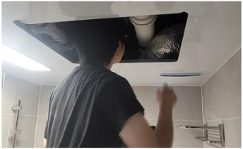
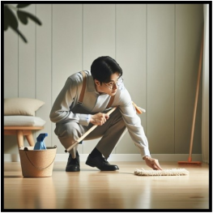
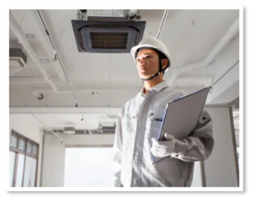


육안점검 진행 안내
BUSINESS AREA
점 검 내 용
육안점검
열화상 점검
라돈측정
공기질 측정
레이져 레벨기 측정
육안점점
육안점검
육안점검은 전문가의 시선으로 마감의 상태와 완성도, 미세한 하자까지 놓치지 않고 확인하는 가장 기본이 되는 점검 과정입니다.
현장소장이 세대점검내용을 확인시켜 드리며 중요 하자발생 시 보고서에 추가 기재합니다
공기질측정,라돈측정
보고서및 시공사 어플등록
보고서 작성부터 앱 접수까지, 한번에 깔끔하게
처리해 드립니다.
사전점검이란 시공중에 진행하는 점검으로
입주후 몇개의 추가하자가 나올수 있습니다.
하자 발견시 시공사에 등록해 주 시면 됩니다

Slide 12
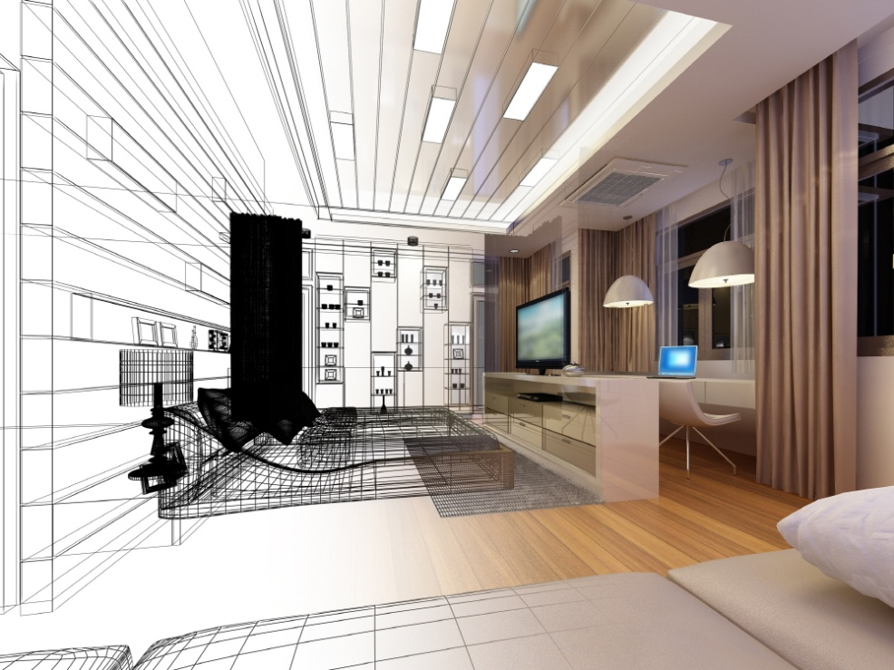
육안점검
위 치
공 종
하자내용
비 고
원거리
근거리
위 치
공 종
하자내용
비 고
원거리
근거리
위 치
공 종
하자내용
비 고
원거리
근거리
위 치
공 종
하자내용
비 고
원거리
근거리

Slide 13
육안점검
위 치
공 종
하자내용
비 고
원거리
근거리
위 치
공 종
하자내용
비 고
원거리
근거리
위 치
공 종
하자내용
비 고
원거리
근거리
위 치
공 종
하자내용
비 고
원거리
근거리

Slide 14

6-1.열화상 측정
열화상 측정 확인사항
공간의 외벽 단열재 시공 상태 확인
외벽과 내벽이 만나는 접합부 단열 마감 상태 확인 각 방에 설치된 창틀 주변의 단열 마감 상태 확인 외벽에 설치된 콘센트 주변 단열 마감 상태 확인 바닥 난방 배관 시공 상태 확인
벽면 외에 천장 등도 확인하며 누수 흔적 확인 벽 코너와 창문 주변의 결로 확인
A
열화상 측정 진행내용
B
외벽
외벽과 내벽이 만나는 코너
창문 틈새
외벽에 설치된 콘센트
천장 점검구 내부
우수관

Slide 15
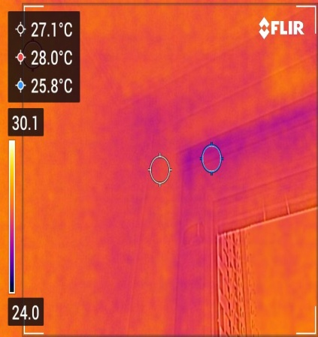
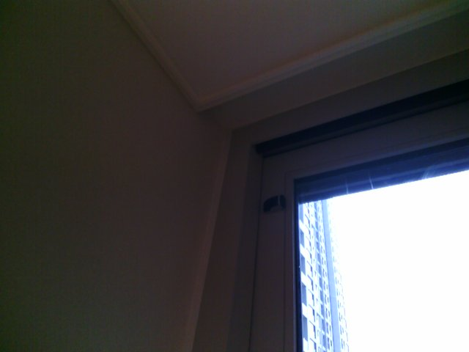
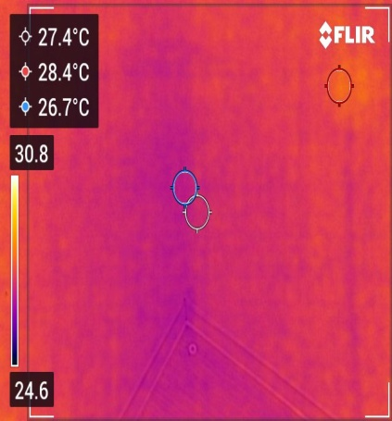
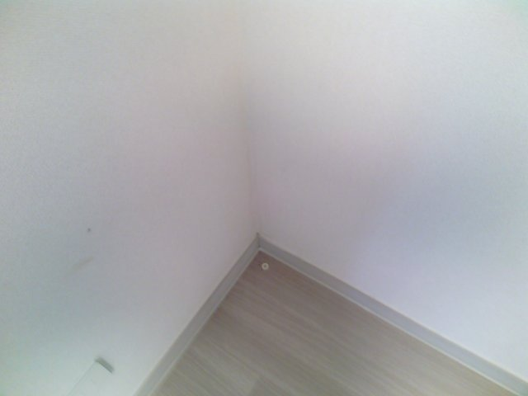
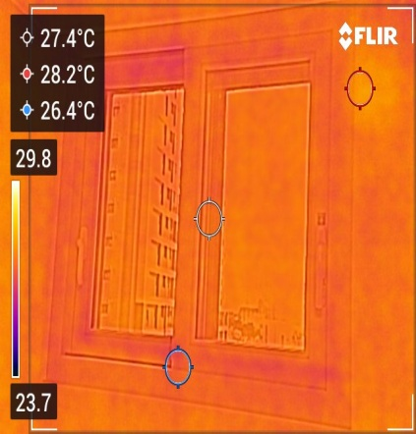
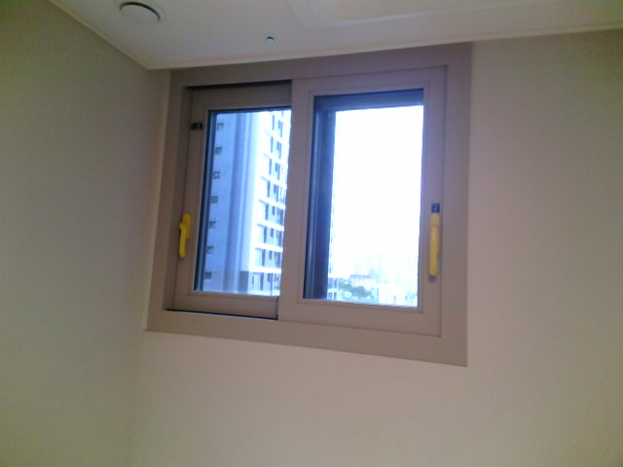
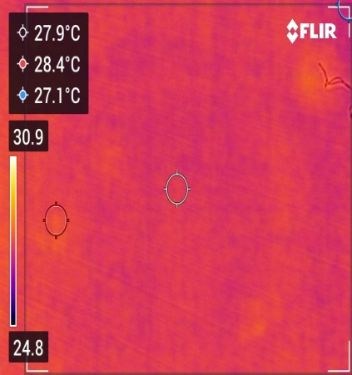
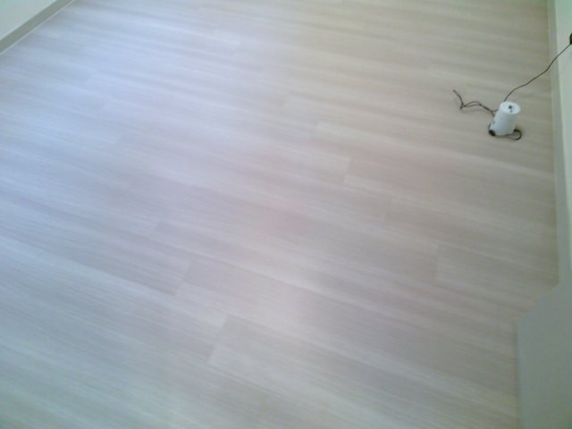
열화상 점검
위 치
공 종
하자내용
비 고
열화상
일 반
위 치
공 종
하자내용
비 고
열화상
일 반
위 치
공 종
하자내용
비 고
열화상
일 반
위 치
공 종
하자내용
비 고
열화상
일 반

Slide 16
열화상 점검
위 치
공 종
하자내용
비 고
열화상
일 반
위 치
공 종
하자내용
비 고
열화상
일 반
위 치
공 종
하자내용
비 고
열화상
일 반
위 치
공 종
하자내용
비 고
열화상
일 반

Slide 17
7-1실 내 공 기 질 관 리 방 안
실내 공기질 ((서울시 조례 2019,9,26개정)
(신축 공동 주택 실내 공기질 권고 기준)
오염물질 항목 | 기준
라돈 | 148㏃/m3이하
폼 알데히드(HCHO) | 210㎍/m3이하
벤젠 | 30㎍/m3이하
톨루엔 | 1000㎍/m3이하
에틸벤젠 | 360㎍/m3이하
자일렌 | 700㎍/m3이하
스티렌 | 700㎍/m3이하
라돈 관리 방안
0pCi/L(0㏃/m3) ~ 4pCi/L(148㏃/m3)
기준 수치 이내로 일반적 환기로 가능
4pCi/L(148㏃/m3) ＜(초과) ~ ＜(미만)8pCi/L(296㏃/m3)
시공사에 정밀 측정 요청 및 집중관리
Bake out 실시
8pCi/L(296㏃/m3) 이상
전문가의 정밀한 측정이 요구되는 상태로 측정 결과값에 따라 저감조치 할것
정밀 측정은 형식 승인된 장비로 6시간 환기후 48시간 측정한다.

Slide 18
7.공기질 측정
충분한 환기가 가장 경제적이며 효과적 입니다
신축 공동주택의 실내공기질 권고기준에 따른 농도를 비교 분석한 결과, 세대가
실내공기질 권고기준 확인 하였습니다.
TVOC (mg/m³)
휘발성유기화합물
0.026 TVOC (mg/m³)
( 부부 장실 )
포름알데히드
HCHO (mg/m³)
0.004 HCHO (mg/m³)
(높음)
라돈Radon (Bq/m³)
134 Radon (Bq/m³)
TVOC (mg/m³)
휘발성유기화합물
0.026 TVOC (mg/m³)
( 공용 화장실 )
포름알데히드
HCHO (mg/m³)
0.004 HCHO (mg/m³)
(높음)
라돈Radon (Bq/m³)
134 Radon (Bq/m³)
TVOC (mg/m³)
휘발성유기화합물
0.026 TVOC (mg/m³)
( 침실1)
포름알데히드
HCHO (mg/m³)
0.004 HCHO (mg/m³)
(낮음)
라돈Radon (Bq/m³)
134 Radon (Bq/m³)
TVOC (mg/m³)
휘발성유기화합물
0.026 TVOC (mg/m³)
( 침실2)
포름알데히드
HCHO (mg/m³)
0.004 HCHO (mg/m³)
(낮음)
라돈Radon (Bq/m³)
134 Radon (Bq/m³)

Slide 19
7-1.공기질 측정
충분한 환기가 가장 경제적이며 효과적 입니다
TVOC (mg/m³)
휘발성유기화합물
0.026 TVOC (mg/m³)
( 공용화장실 )
포름알데히드
HCHO (mg/m³)
0.004 HCHO (mg/m³)
(높음)
라돈Radon (Bq/m³)
134 Radon (Bq/m³)
TVOC (mg/m³)
휘발성유기화합물
0.026 TVOC (mg/m³)
( 안방화장실 )
포름알데히드
HCHO (mg/m³)
0.004 HCHO (mg/m³)
(높음)
라돈Radon (Bq/m³)
134 Radon (Bq/m³)
입주후 세대관리
건강친화형 주택 건설기준 제4조 2항 쾌적하고 안전한 실내공기 환경을 확보하기 위하여 각종 공사를 완료한 후 입주자가 입주하기 전에 플러쉬아웃(Flush-out) 또는 베이크아웃(Bake-out)을 실시할 것을 규정하고 있습니다.
플러쉬 아웃(Fluch-out)이란,
창문을 개방하여 자연환기를 통해 공기순환을 이뤄지게 하는 방법 또는, 대형팬
이나 환기설비를 이용한 강제환기를 통해 공기순환을 이뤄지게 하는 방법.
베이크 아웃(Bake-out)이란,
난방으로 실내온도를 높여 오염물질 배출을 일시적으로 증가시키고 환기로 이를 외부로 배출하는 방법

Slide 20
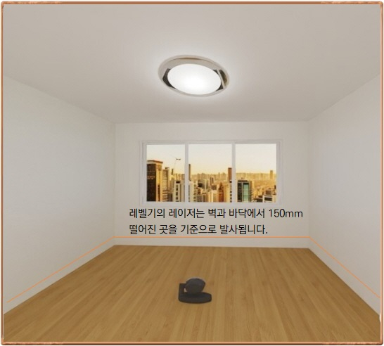
8.레벨기 점검
바닥의 수직및수평 상태를 체크합니다.
레벨기 측정기준
• 격실에 두 개 이상의 창문이 있을 경우 큰 창문을 기준으로 좌측 코너부터 반시계방향으로 측정합니다.
• 격실에 창이 없을 경우 입장하는 방향 （현관 수 거실 보는 방향） 기준으로 좌측 코너부터 반시계 방향으로 측정 합니다.
. 레벨기의 레이저는 벽과 바닥에서 150mm 떨어진 곳을 기준으로 발사됩니다.
• 4개의 point에서 ±10mm 오차는 정상 시공입니다.
• 욕실과 발코니는 레벨기 점검이 아닌 구배 점검을 진행하여 문제가 있을 시, 육안점검에 기록됩니다.
레벨기 측정기준
레벨기 측정방법
레벨기설치기준
창문이 있을 경우
레벨기의 레이저는 벽과 바닥에서 150mm 떨어진 곳을 기준으로 발사됩니다.
격실에 두 개 이상의 창문이 있을 경우 큰 창문을 기준으로 좌측 코너부터 반시계방향으로 측정합니다.
오차범위
격실에 창이 없을 경우
4개의 point에서 ±10mm 오차는
정상 시공입니다.
격실에 창이 없을 경우 입장하는
방향(현관 거실 보는 방향) 기준으로 좌측 코너부터 반시계 방향으로 측정 합니다.

Slide 21

8-1레벨기 점검
4개의 point에서 ±10mm 오차는 정상 시공입니다.
`
`
( 침실 1 )
( 거 실 )
© 138 mm
@ 136 mm
© 138 mm
@ 136 mm
© 135 mm
( 입구)
© 134 mm
© 135 mm
( 입구)
© 134 mm
`
`
( 침실 1 )
( 거 실 )
© 138 mm
@ 136 mm
© 138 mm
@ 136 mm
© 135 mm
( 입구)
© 134 mm
© 135 mm
( 입구)
© 134 mm
`
`
( 침실 1 )
( 거 실 )
© 138 mm
@ 136 mm
© 138 mm
@ 136 mm
© 135 mm
( 입구)
© 134 mm
© 135 mm
( 입구)
© 134 mm

Slide 22




9.입주전 꼭 체크 하세요.
입주시 필요사항 입니다
사전점검 이후
사전점검이 끝난후 많은 진행이 남아 있습니다
입주 청소 예약 （이사 3달 전）
이사 업체 예약 （이사 1달 전）
도시가스 차단 및 전출 신청 （이사1주일 전）
도시가스 전입 신청 （이사1주일 전）
인터 넷 이전 신청 （이사 최소 14일 전）
입주 당일
입주시 입주지정기간에 맞춰서 이사날짜를 조정합니다.
옵션 대금
중도금
대출 전환 （중도금 구 주택 담보 대출）
분양 대금 잔금 지불관리 비 예치금 납부 후 확인서 수령 대출 전환 확인서 수령
세대 시설물 인수인계
주민등록 전입 신고
국민건강보험 주소 이전
차량이전등록
전화 가입신청
우편물 주소 변경

Slide 23


입주전 체크리스트
사전점검기간
사전점검기간
세대 내부실측
가구 배치 구상
입주 예상일 계산하기
.
하자 접수 확인하기
대출상담
사전점검기간
사전점검기간
입주 청소 예약 （이사 3달 전）
이사 업체 예약 （이사 1달 전）
도시가스 차단 및 전출 신청 이사1주일 전） 도시가스 전입 신청 （이사1주일 전）
인터 넷 이전 신청 （이사 최소 14일 전）
폐기물 처리 예약 （이사 3일 전）
가전제품 이 전 예약
사용 승인일 확인
입주지원센터 이사예약

Slide 24

입주후 체크리스트
입주 당일
옵션 대금
중도금
대출 전환
(중도금 구 주택 담보 대출)
분양 대금 잔금 지불
관리 비 예치금 납부 후 확인서 수령 대출 전환 확인서 수령
입주증 및 주차증 발급
입주 당일
세대 시설물 인수인계
주민등록 전입 신고
국민건강보험 주소 이전
차량이전등록
전화 가입신청
우편물 주소 변경

Slide 25
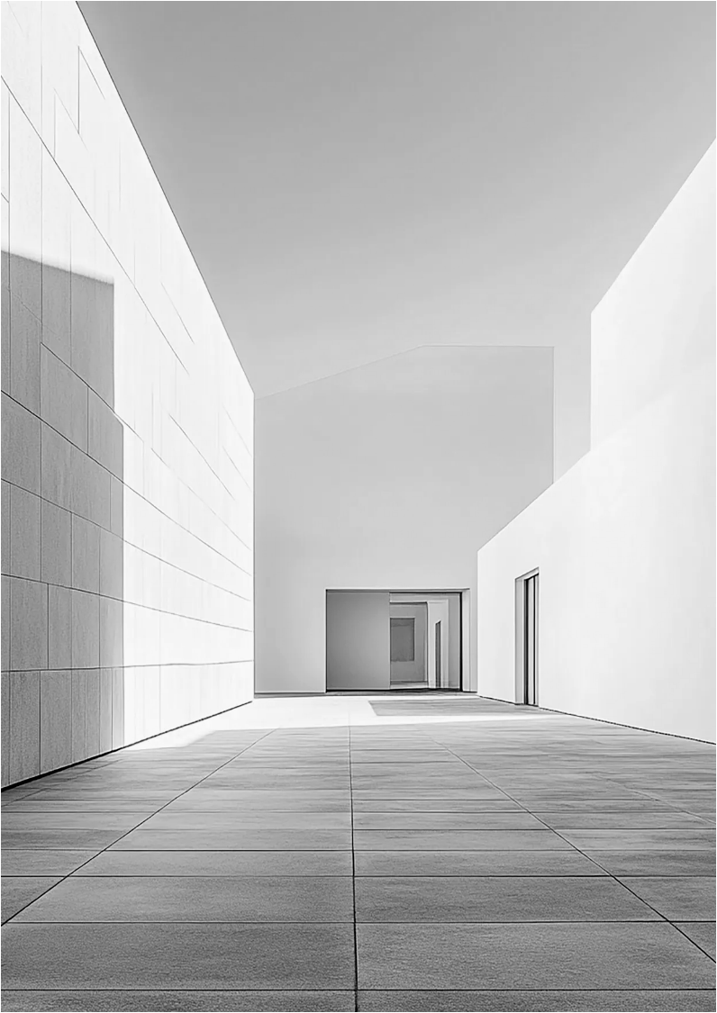
10.결 로 원 인 과 예 방 법
결로현상 자체는 자연적인 현상이기 때문에 시공상 하자라고 할 수는 없지만 단열재 시공 불량 및 누락에 의한 결로 발생은 시공상 하자 입니다.
결 로 현 상
결로현상이란?
내부의 온도가 이슬점 이하로 떨어져 물체 표면에 공기 중의 수증기가 물방울로 맺히는 현상.
어떤 온도의 공기가 그보다 차가운 면에 접촉하여 기온이 내려가면, 이 공기의 상대습도가 올라가고, 그것이 이슬점에 이르면 수증기는 물방울이 되어 접촉면에 맺히게 되는데 이것을 결로, 결로수 라 합니다.
결로가 발생하는 유형
시공되는 대부분의 아파트 발코니 외부샷시는 외부로의 열손실을 한번 더 막아주는 역할을 하므로 난방기능의 증대에 한 몫을 하고 있으나, 습기환경 측면에서는 결로가 가속될 수 있는 여지가 발생 합니다.
실내와 실외 비교
실외
실내
20도 에서 50%
공기중 습기량
8.41g/kg
실외
8.97도 에서 81.1%
공기중 습기량
7.17g/kg
결 로 가 많 이 발 생 하 는 유 형
아파트 발코니
겨울철 발생하는 결로의 원인이 되는 습기는 대부분 실내에서 발생하는데, 위 표와 같이 실외의 상대습도가 80%정도이고 실내가 50%정도라 하더라도, 공기중의 절대 습기량의 척도인 절대습도는 실내측이 더 높아서, 실내의 습기가 실외로 이동하면서 노점온도 이하인 부분과 만나면 그곳에 결로가 발생하는 것으로 환기를 통한 실내습도의 조절 및 단열 및 방습을 하는 것이 가장 좋은 해결방안입니다.
창호
창호는 건축물에 있어서 단열이 가장 취약한 부위이며, 창호 부위 결로 현상을 방지하는 최선의 방법은 열교차단재가 설치되어 있는 제품을 선정하는 것이 하자 발생을 줄이는 방법 입니다.
아파트 외벽
현재 아파트 외벽체 부위에서 결로가 가장많이 발생하는 부위는 외기에 직접 면한 부위로써, 외벽모서리 부위는 실내의 더운 공기가 모서리 끝부분까지 열을 잘 전달하지 못하여, 실외와의 거리가 짧고 내부마감으로 인해 단열이 쉽지 않기 때문에 온도차이가 많이 발생 합니다.

Slide 26





INSIGHT EYE
YOURSLOGAN
맺 음 말
인싸이트아이는 역사가 길지도 않으며, 대규모 인력을 운영하는 회사는 아닙니다. 사전점검은 단순한 확인 업무가 아니라, 경험과 자격, 책임감이 반드시 수반되어야 하는 전문 영역이기에, 저희는 인력을 늘리기보다 충분한 자격과 현장경험을 갖춘 인력이 직접 점검하는 것을 기준으로 삼아 왔습니다. 더 세심한 시선으로 현장을 바라보며, 잠시 머무는 공간마다 정성과 책임을 다해 점검하고 있습니다. 규모보다 신뢰, 속도보다 완성도, 고객이 안심할 수 있는 공간의 시작을 함께 만드는 파트너가 되겠습니다.
인싸이트아이
+82-1668-5343
https://insighteye.co.kr/
insighteye001@gmail.com
19-8 Seouldaehak-ro 278beon-gil Siheung-si, Gyeonggi-do Republic of Korea

Slide 27

감사합니다
INSIGHTEYE.CO.KR
인싸이트아이는 계약과 동시에 육안점검,장비점검,보고서제출,
시공사 하자등록,사후점검까지 진행하는 모든 서비스를 제공하는 CM형 종합 서비스입니다
Tel. 1668-5343
mobile.010.8061.7793

Slide 28
CM형 사전점검 종합 보고서
Tel. 1668-5343
Email: insighteye01@naver.com

Slide 29
입주자님 귀하
01. Company Overview
입 주 자 성 함 : | 최 화
점검일짜 | 2025년 09월 05일
아파트명 | 음성 우미린 풀하우스
아파트 동호수 | 403동1904호
평형 | 30평형
About
Company
인싸이트아이

Slide 30
Table of Content
Company Vision | 01
CM형 사전점검 | 02
시공사 하자보수기간 이란? | 03
육안 점검 중 점 사 항 | 04
공기질 측정 | 05
열화상 카메라 측정 | 06
레벨기 점검 | 07
입주전 체크사항 | 08
결 로 현 상 | 09
맺음말 | 10

Slide 31
1.Company Vision
고객과 함께 미래를 만드는 데 중심적인 역할을 하는 기업이 되겠습니다.
고객과 함께 미래를 만드는 데 중심적인 역할을 하는 기업이 되겠습니다.
고객과 함께 성장합니다.
Innovative Partner
인싸이트아이는 사전점검, 시공사 하자등록, 사후점검 단계에 이르기까지 입주자를 대신하여 최대한의 만족도 창출해 드리고 있는 CM형 사전점검 (Construction Management) 전문회사입니다.
입주자를 대변하는 역할을 해야 하는 만큼 뛰어난 기술력과 인성을 두루 갖춘 인재 양성에 주력하였으며,
CM형사전점검업뿐만 아니라 국내 주거시설 / 상업시설 / 교육시설 / 호텔 / 병원 / GMP제약 및 HACCP공장 등 폭넓고 다양한 프로젝트들을 수행하면서 특화된 기술력과 노하우를 축적하였습니다.
‘인싸이트아이’하나면 고객이 원하시는 어떠한 하자점검도 성공적으로 추진할 수 있습니다.
고객의 입장에 서서 마음을 함께하며 꿈을 실현해 드리는 최고의 파트너가 될 것을 약속드립니다.
감사합니다.

Slide 32
ABOUT US
CM형 사전점검에 필요한
모든 컨설팅을
도와 드립니다.
business.
since
We can help you with all the consulting
you need for your
business.
다년간의 공동주택 시공 경험을 가진 기술자가 점검 전 과정을 세심하게 관리 철저한 기준과 책임, 전문성과 진심으로 고객의 신뢰를 지어갑니다.
각 분야별 특급기술자 및 다수의 국가기술자격증 보유 인력을 상시 확보·운영하고 있으며, 전문 인력의 체계적인 점검을 통해 입주 전 하자 사전 예방 및 시공 품질 수준 향상을 위해 노력하고 있습니다. 만족도 최우선 목표로 하여, 전문성, 공정성, 책임감을 바탕으로 꼼꼼하고 철저한 사전점검과 체계적인 사후 품질 관리를 성실히 수행할 것을 약속드립니다. 점검의 시작부터 마무리까지.
2026

Slide 33
Business information
인싸이트아이는 국토교통부 「신축아파트 입주자 사전방문점검 대행 가이드라인(2025.11)」을 기준으로, 객관적이고 신뢰할 수 있는 사전점검 서비스를 제공하고 있습니다.
사전방문이란? 주택법 제48조의2(사전방문 등) 제1항 및 표준약관(안) 제2조신축아파트 입주 전에 입주예정자가 해당 주택을 방문하여 시공 상태 및 하자 여부를 미리 점검할 수 있도록 하는 제도입니다. 사전방문한 입주예정자는 하자가 있다고 판단될 경우, 시공사에 보수공사 등 필요한 조치를 요청 할 수 있습니다.
국토교통부 신축아파트
입주자 사전방문점검대행 선정 가이드라인 (25.11)
주택법 제48조의2(사전방문 등) 제1항 및 표준약관(안) 제2조신축아파트 입주 전에 입주예정자가 해당 주택을 방문하여 시공 상태 및 하자 여부를 미리 점검할 수 있도록 하는 제도입니다.
사전방문한 입주예정자는 하자가 있다고 판단될 경우, 시공사에 보수공사 등 필요한 조치를 요청 할 수 있습니다.
인싸이트아이는 국토교통부의 「신축아파트 입주자 사전방문점검 대행 가이드라인」을 바탕으로 합니다.
INSIGHT EYE

Slide 34
2.CM형 사전점검
사전점검 검은 공사 중에 실시하며 입주 후 하자가 추가 발견될 수 있습니다.
사업주체는 사전 방문을 주택 공급계약에 따라 정한 입주지정 기간 시작일 45일 전까지 2일 이상 실시해야 한다 (주택법 시행규칙 제20조의 2 제1항).
사업주체가 사전 방문을 실시하려는 경우에는 사전 방문 기간 시작일 1개월 전까지 방문 기간 및 방법 등 사전 방문에 필요한 사항을 포함한 사전 방문 계획을 수립하여 사용검사권자에게 제출하고, 입주 예정자에게 그 내용을 서면(전자 문서를 포함한다)으로 알려야 한다
(주택법 시행규칙 제20조의 2 제2항).
사전점검 업체의 필요성
일반 입주자는 건축 관련 전문가가 아니며 시공상의 결함을 확인하기에는 한계가 있습니다. 그렇기에 전문 지식을 갖춘 주택점검 업체에서 누수, 단열 상태, 보일러 배관 등 보이지 않는 부분도 찾아내어 입주자 분들이 하자 보수를 받으실 수 있도록 최선을 다하겠습니다.
사전점검이란?
공동주택 사전점검'이란 도장 • 도배,가구 • 타일 • 주방용구 및 위생기구 공사등 다양한 공정을 최종 사용 검사전 입주자가 사전 방문하여
확인할 수 있도록 마련된 제도입니다.
* 관련 규정 : 주택 공급에 관한 규칙 제21조 제3항 27호
사전점검 주요내용
현장소장 및 팀장은 하자를 적출하여 하자점검 수행 및 품질을 확보하는 것이 목적이므로,현장담당자의 기술경험,마인드가 무엇보다 소중합니다.
꼭 공동주택 경력이있는 담당자인지 확인 하시길 바랍니다.

Slide 35
3.시공사 하자보수기간 이란?
입주시 부터 2년을 하자보증기간이라 합니다.
시공사는 사전점검 시 발견한 사항 중 "중대한 하자"는 사후 점검 전까지 보수하여야 하며, 그 외의하자는 입주 전까지 적절한 보수 공사를 진행해야 합니다
.公 관련 법령 : 공동주택관리법 시행령 제102조제3항 제27호
미장공사,수장공사,도장공사, 도배공사,타일 공사,석공사
2년차
벽체단열 공사,천정단열 공사,바닥단열 공사
마감공사
옥내가구공사,기구공사,가전제품
창문틀 공사,문짝 공사,창호철물공사,창호유리 공사,커튼월 공사
3년차
지능형 홈네트워크,설비 공사
마감공사
홈네트워크망 공사,홈네트워크기기 공사 ,단지공용시스템 공사
지붕이나 방수 공사는 4년
5년이상
기둥이나 내력벽 같은 주요 구조부
구조부하자
기타

Slide 36
4. 입주후 하자보수 진행 방법
점검
01
발견된 하자는 사진 촬영을 통해 기록합니다.
하자 접수
02
지정된 일자와 시공사 안내를 통해 하자접수를 합니다.
하자보수 일정 협의
03
시공사는 공정별 하도 업체에게 통보하여 업체 일정을 조율하여 하자보수를 진행합니다.
.
하자보수진행
04
시공사 어플을 통해 하자보수 처리 상태를 실시간으로 확인 할 수 있습니다.
꼭 입주후 발견된 하자는 바로 하자접수 해주시기 바랍니다.

Slide 37
4-1시공사 하자보수 관련
신축 아파트의 하자담보책임기간은 시설공사별, 내력 구조별로 다르며, 수장공사, 타일공사의 경우에는 하자담보 책임기간이 2년입니다.
일반하자
중대하자
시공사는 사전점검 시 발견한 사항 중 "중대한 하자"는 사후 점검 전까지 보수하여야 하며, 그 외의 하자는 입주 전까지 적절한 보수 공사를 진행해야 합니다
하자담보 책임기간은 5년 이내이며, 내력구조부별 하자는 공동주택 구조체의 일부 또는 전부가 붕괴된 경우 또는 공동주택의 구조안전상 위험을 초래하거나, 그 위험을 초래할 우려가 있는 정도의 균열·침하 등의 결함이 발생한 경우를 말하고, 하자담보책임기간은 10년입니다.
하자의 정의에 따르면 균열이나 파손 또는 누수가 발생하여 안전과 기능 및 미관에 지장을 일으킬 정도의 결함이 있어야 합니다.
시설공사별 하자는 공사 상의 잘못으로 인한 균열, 처짐, 비틀림, 들뜸, 침하, 파손, 누수, 누출, 탈락, 작동 또는 기능 불량, 부착, 접지, 결선 불량, 고사 및 입상 불량 등이 발생하여 건축물 또는 시설물의 안전상, 기능상 또는 미관상의 지장을 초래할 정도의 결함이 발생한 경우의 시설공사의 하자를 말합니다
“ 사전점검이 끝이 아닙니다. 입주 전 ”최종확인“ 이 필수인 이유 ”
하자보수 작업 중에도 도배지 훼손이나 바닥 찍힘 같은 새로운 하자가 발생할 수 있습니다. 특히 미관상 하자는 입주 후 3~15일 내에만 접수가 가능하므로, 반드시 입주 전에 한 번 거 살펴봐야 합니다.
사전점검 때는 멀쩡했던 바닥도 물 빠지(구배) 문제가 생기는 경우가 빈번합니다.
입주 전 다시 물을 뿌려 바닥의 물고인 현상이나 “배수구 막힘”이 없는지 확인해야합니다.
입주 후에 설치되는 품목 또한 다시 확인 하는 것이 좋습니다.
(방충망, 수전, 선반류)

Slide 38
육안점검 진행 안내
BUSINESS AREA
점 검 내 용
육안점검
열화상 점검
라돈측정
공기질 측정
레이져 레벨기 측정
육안점점
육안점검
육안점검은 전문가의 시선으로 마감의 상태와 완성도, 미세한 하자까지 놓치지 않고 확인하는 가장 기본이 되는 점검 과정입니다.
현장소장이 세대점검내용을 확인시켜 드리며 중요 하자발생 시 보고서에 추가 기재합니다
공기질측정,라돈측정
보고서및 시공사 어플등록
보고서 작성부터 앱 접수까지, 한번에 깔끔하게
처리해 드립니다.
사전점검이란 시공중에 진행하는 점검으로
입주후 몇개의 추가하자가 나올수 있습니다.
하자 발견시 시공사에 등록해 주 시면 됩니다

Slide 39
육안점검
위 치
공 종
하자내용
비 고
원거리
근거리
위 치
공 종
하자내용
비 고
원거리
근거리
위 치
공 종
하자내용
비 고
원거리
근거리
위 치
공 종
하자내용
비 고
원거리
근거리

Slide 40
육안점검
위 치
공 종
하자내용
비 고
원거리
근거리
위 치
공 종
하자내용
비 고
원거리
근거리
위 치
공 종
하자내용
비 고
원거리
근거리
위 치
공 종
하자내용
비 고
원거리
근거리

Slide 41
6-1.열화상 측정
열화상 측정 확인사항
공간의 외벽 단열재 시공 상태 확인
외벽과 내벽이 만나는 접합부 단열 마감 상태 확인 각 방에 설치된 창틀 주변의 단열 마감 상태 확인 외벽에 설치된 콘센트 주변 단열 마감 상태 확인 바닥 난방 배관 시공 상태 확인
벽면 외에 천장 등도 확인하며 누수 흔적 확인 벽 코너와 창문 주변의 결로 확인
A
열화상 측정 진행내용
B
외벽
외벽과 내벽이 만나는 코너
창문 틈새
외벽에 설치된 콘센트
천장 점검구 내부
우수관

Slide 42
열화상 점검
위 치
공 종
하자내용
비 고
열화상
일 반
위 치
공 종
하자내용
비 고
열화상
일 반
위 치
공 종
하자내용
비 고
열화상
일 반
위 치
공 종
하자내용
비 고
열화상
일 반

Slide 43
열화상 점검
위 치
공 종
하자내용
비 고
열화상
일 반
위 치
공 종
하자내용
비 고
열화상
일 반
위 치
공 종
하자내용
비 고
열화상
일 반
위 치
공 종
하자내용
비 고
열화상
일 반

Slide 44
7-1실 내 공 기 질 관 리 방 안
실내 공기질 ((서울시 조례 2019,9,26개정)
(신축 공동 주택 실내 공기질 권고 기준)
오염물질 항목 | 기준
라돈 | 148㏃/m3이하
폼 알데히드(HCHO) | 210㎍/m3이하
벤젠 | 30㎍/m3이하
톨루엔 | 1000㎍/m3이하
에틸벤젠 | 360㎍/m3이하
자일렌 | 700㎍/m3이하
스티렌 | 700㎍/m3이하
라돈 관리 방안
0pCi/L(0㏃/m3) ~ 4pCi/L(148㏃/m3)
기준 수치 이내로 일반적 환기로 가능
4pCi/L(148㏃/m3) ＜(초과) ~ ＜(미만)8pCi/L(296㏃/m3)
시공사에 정밀 측정 요청 및 집중관리
Bake out 실시
8pCi/L(296㏃/m3) 이상
전문가의 정밀한 측정이 요구되는 상태로 측정 결과값에 따라 저감조치 할것
정밀 측정은 형식 승인된 장비로 6시간 환기후 48시간 측정한다.

Slide 45
7.공기질 측정
충분한 환기가 가장 경제적이며 효과적 입니다
신축 공동주택의 실내공기질 권고기준에 따른 농도를 비교 분석한 결과, 세대가
실내공기질 권고기준 확인 하였습니다.
TVOC (mg/m³)
휘발성유기화합물
0.026 TVOC (mg/m³)
( 부부 장실 )
포름알데히드
HCHO (mg/m³)
0.004 HCHO (mg/m³)
(높음)
라돈Radon (Bq/m³)
134 Radon (Bq/m³)
TVOC (mg/m³)
휘발성유기화합물
0.026 TVOC (mg/m³)
( 공용 화장실 )
포름알데히드
HCHO (mg/m³)
0.004 HCHO (mg/m³)
(높음)
라돈Radon (Bq/m³)
134 Radon (Bq/m³)
TVOC (mg/m³)
휘발성유기화합물
0.026 TVOC (mg/m³)
( 침실1)
포름알데히드
HCHO (mg/m³)
0.004 HCHO (mg/m³)
(낮음)
라돈Radon (Bq/m³)
134 Radon (Bq/m³)
TVOC (mg/m³)
휘발성유기화합물
0.026 TVOC (mg/m³)
( 침실2)
포름알데히드
HCHO (mg/m³)
0.004 HCHO (mg/m³)
(낮음)
라돈Radon (Bq/m³)
134 Radon (Bq/m³)

Slide 46
7-1.공기질 측정
충분한 환기가 가장 경제적이며 효과적 입니다
TVOC (mg/m³)
휘발성유기화합물
0.026 TVOC (mg/m³)
( 공용화장실 )
포름알데히드
HCHO (mg/m³)
0.004 HCHO (mg/m³)
(높음)
라돈Radon (Bq/m³)
134 Radon (Bq/m³)
TVOC (mg/m³)
휘발성유기화합물
0.026 TVOC (mg/m³)
( 안방화장실 )
포름알데히드
HCHO (mg/m³)
0.004 HCHO (mg/m³)
(높음)
라돈Radon (Bq/m³)
134 Radon (Bq/m³)
입주후 세대관리
건강친화형 주택 건설기준 제4조 2항 쾌적하고 안전한 실내공기 환경을 확보하기 위하여 각종 공사를 완료한 후 입주자가 입주하기 전에 플러쉬아웃(Flush-out) 또는 베이크아웃(Bake-out)을 실시할 것을 규정하고 있습니다.
플러쉬 아웃(Fluch-out)이란,
창문을 개방하여 자연환기를 통해 공기순환을 이뤄지게 하는 방법 또는, 대형팬
이나 환기설비를 이용한 강제환기를 통해 공기순환을 이뤄지게 하는 방법.
베이크 아웃(Bake-out)이란,
난방으로 실내온도를 높여 오염물질 배출을 일시적으로 증가시키고 환기로 이를 외부로 배출하는 방법

Slide 47
8.레벨기 점검
바닥의 수직및수평 상태를 체크합니다.
레벨기 측정기준
• 격실에 두 개 이상의 창문이 있을 경우 큰 창문을 기준으로 좌측 코너부터 반시계방향으로 측정합니다.
• 격실에 창이 없을 경우 입장하는 방향 （현관 수 거실 보는 방향） 기준으로 좌측 코너부터 반시계 방향으로 측정 합니다.
. 레벨기의 레이저는 벽과 바닥에서 150mm 떨어진 곳을 기준으로 발사됩니다.
• 4개의 point에서 ±10mm 오차는 정상 시공입니다.
• 욕실과 발코니는 레벨기 점검이 아닌 구배 점검을 진행하여 문제가 있을 시, 육안점검에 기록됩니다.
레벨기 측정기준
레벨기 측정방법
레벨기설치기준
창문이 있을 경우
레벨기의 레이저는 벽과 바닥에서 150mm 떨어진 곳을 기준으로 발사됩니다.
격실에 두 개 이상의 창문이 있을 경우 큰 창문을 기준으로 좌측 코너부터 반시계방향으로 측정합니다.
오차범위
격실에 창이 없을 경우
4개의 point에서 ±10mm 오차는
정상 시공입니다.
격실에 창이 없을 경우 입장하는
방향(현관 거실 보는 방향) 기준으로 좌측 코너부터 반시계 방향으로 측정 합니다.

Slide 48
8-1레벨기 점검
4개의 point에서 ±10mm 오차는 정상 시공입니다.
`
`
( 침실 1 )
( 거 실 )
© 138 mm
@ 136 mm
© 138 mm
@ 136 mm
© 135 mm
( 입구)
© 134 mm
© 135 mm
( 입구)
© 134 mm
`
`
( 침실 1 )
( 거 실 )
© 138 mm
@ 136 mm
© 138 mm
@ 136 mm
© 135 mm
( 입구)
© 134 mm
© 135 mm
( 입구)
© 134 mm
`
`
( 침실 1 )
( 거 실 )
© 138 mm
@ 136 mm
© 138 mm
@ 136 mm
© 135 mm
( 입구)
© 134 mm
© 135 mm
( 입구)
© 134 mm

Slide 49
9.입주전 꼭 체크 하세요.
입주시 필요사항 입니다
사전점검 이후
사전점검이 끝난후 많은 진행이 남아 있습니다
입주 청소 예약 （이사 3달 전）
이사 업체 예약 （이사 1달 전）
도시가스 차단 및 전출 신청 （이사1주일 전）
도시가스 전입 신청 （이사1주일 전）
인터 넷 이전 신청 （이사 최소 14일 전）
입주 당일
입주시 입주지정기간에 맞춰서 이사날짜를 조정합니다.
옵션 대금
중도금
대출 전환 （중도금 구 주택 담보 대출）
분양 대금 잔금 지불관리 비 예치금 납부 후 확인서 수령 대출 전환 확인서 수령
세대 시설물 인수인계
주민등록 전입 신고
국민건강보험 주소 이전
차량이전등록
전화 가입신청
우편물 주소 변경

Slide 50
입주전 체크리스트
사전점검기간
사전점검기간
세대 내부실측
가구 배치 구상
입주 예상일 계산하기
.
하자 접수 확인하기
대출상담
사전점검기간
사전점검기간
입주 청소 예약 （이사 3달 전）
이사 업체 예약 （이사 1달 전）
도시가스 차단 및 전출 신청 이사1주일 전） 도시가스 전입 신청 （이사1주일 전）
인터 넷 이전 신청 （이사 최소 14일 전）
폐기물 처리 예약 （이사 3일 전）
가전제품 이 전 예약
사용 승인일 확인
입주지원센터 이사예약

Slide 51
입주후 체크리스트
입주 당일
옵션 대금
중도금
대출 전환
(중도금 구 주택 담보 대출)
분양 대금 잔금 지불
관리 비 예치금 납부 후 확인서 수령 대출 전환 확인서 수령
입주증 및 주차증 발급
입주 당일
세대 시설물 인수인계
주민등록 전입 신고
국민건강보험 주소 이전
차량이전등록
전화 가입신청
우편물 주소 변경

Slide 52
10.결 로 원 인 과 예 방 법
결로현상 자체는 자연적인 현상이기 때문에 시공상 하자라고 할 수는 없지만 단열재 시공 불량 및 누락에 의한 결로 발생은 시공상 하자 입니다.
결 로 현 상
결로현상이란?
내부의 온도가 이슬점 이하로 떨어져 물체 표면에 공기 중의 수증기가 물방울로 맺히는 현상.
어떤 온도의 공기가 그보다 차가운 면에 접촉하여 기온이 내려가면, 이 공기의 상대습도가 올라가고, 그것이 이슬점에 이르면 수증기는 물방울이 되어 접촉면에 맺히게 되는데 이것을 결로, 결로수 라 합니다.
결로가 발생하는 유형
시공되는 대부분의 아파트 발코니 외부샷시는 외부로의 열손실을 한번 더 막아주는 역할을 하므로 난방기능의 증대에 한 몫을 하고 있으나, 습기환경 측면에서는 결로가 가속될 수 있는 여지가 발생 합니다.
실내와 실외 비교
실외
실내
20도 에서 50%
공기중 습기량
8.41g/kg
실외
8.97도 에서 81.1%
공기중 습기량
7.17g/kg
결 로 가 많 이 발 생 하 는 유 형
아파트 발코니
겨울철 발생하는 결로의 원인이 되는 습기는 대부분 실내에서 발생하는데, 위 표와 같이 실외의 상대습도가 80%정도이고 실내가 50%정도라 하더라도, 공기중의 절대 습기량의 척도인 절대습도는 실내측이 더 높아서, 실내의 습기가 실외로 이동하면서 노점온도 이하인 부분과 만나면 그곳에 결로가 발생하는 것으로 환기를 통한 실내습도의 조절 및 단열 및 방습을 하는 것이 가장 좋은 해결방안입니다.
창호
창호는 건축물에 있어서 단열이 가장 취약한 부위이며, 창호 부위 결로 현상을 방지하는 최선의 방법은 열교차단재가 설치되어 있는 제품을 선정하는 것이 하자 발생을 줄이는 방법 입니다.
아파트 외벽
현재 아파트 외벽체 부위에서 결로가 가장많이 발생하는 부위는 외기에 직접 면한 부위로써, 외벽모서리 부위는 실내의 더운 공기가 모서리 끝부분까지 열을 잘 전달하지 못하여, 실외와의 거리가 짧고 내부마감으로 인해 단열이 쉽지 않기 때문에 온도차이가 많이 발생 합니다.

Slide 53
INSIGHT EYE
YOURSLOGAN
맺 음 말
인싸이트아이는 역사가 길지도 않으며, 대규모 인력을 운영하는 회사는 아닙니다. 사전점검은 단순한 확인 업무가 아니라, 경험과 자격, 책임감이 반드시 수반되어야 하는 전문 영역이기에, 저희는 인력을 늘리기보다 충분한 자격과 현장경험을 갖춘 인력이 직접 점검하는 것을 기준으로 삼아 왔습니다. 더 세심한 시선으로 현장을 바라보며, 잠시 머무는 공간마다 정성과 책임을 다해 점검하고 있습니다. 규모보다 신뢰, 속도보다 완성도, 고객이 안심할 수 있는 공간의 시작을 함께 만드는 파트너가 되겠습니다.
인싸이트아이
+82-1668-5343
https://insighteye.co.kr/
insighteye001@gmail.com
19-8 Seouldaehak-ro 278beon-gil Siheung-si, Gyeonggi-do Republic of Korea

Slide 54
감사합니다
INSIGHTEYE.CO.KR
인싸이트아이는 계약과 동시에 육안점검,장비점검,보고서제출,
시공사 하자등록,사후점검까지 진행하는 모든 서비스를 제공하는 CM형 종합 서비스입니다
Tel. 1668-5343
mobile.010.8061.7793

Slide 72
점검 요약
번호 | 위치 | 공종 | 내용
1 | 베란다99 | 천장99 | 천장에서 물이 스며나오거나 누수 흔적이 보임
2 | 베란다* | 천장* | 천장에서 물이 스며나오거나 누수 흔적이 보임
3 | 베란다$ | 천장$ | 천장에서 물이 스며나오거나 누수 흔적이 보임
4 | 천장8 | 베란다8 | 천장에서 물이 스며나오거나 누수 흔적이 보임
5 | 천장6 | 베란다6 | 천장에서 물이 스며나오거나 누수 흔적이 보임
6 | 천장6 | 베란다6 | 천장에서 물이 스며나오거나 누수 흔적이 보임
7 | 천장4 | 베란다4 | 천장에서 물이 스며나오거나 누수 흔적이 보임
8 | 천장3 | 누수3 | 천장에서 물이 스며나오거나 누수 흔적이 보임
9 | 베란다2 | 천장2 | 천장에서 물이 스며나오거나 누수 흔적이 보임
10 | 베란다 | 천장 | 천장에서 물이 스며나오거나 누수 흔적이 보임
11 | 거실 | 바닥재 | 벽체에 발생한 균열로 건물의 구조적 문제를 나타낼 수 있음
12 | 거실 | 바닥재 | 하자
13 | 거실 | 바닥재 | 창문 잠금장치가 제대로 작동하지 않음
14 | 거실 | 바닥재 | 문틀이 변형되어 문이 제대로 닫히지 않음
15 | 주방 | 타일 | 타일 균열
16 | 거실 | 바닥재 | 마루판 들뜸

